Slide 1
België als pionier van het slimme rijden
Hoe van slim rijden de norm maken in enkele jaren

Slide 2
1/4 Context
Mobiliteitsknelpunten:
Verkeersveiligheid & leefkwaliteit
Files
Uitstoot

Slide 3
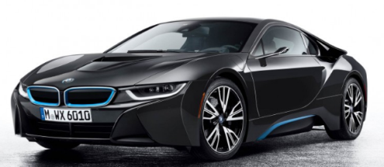
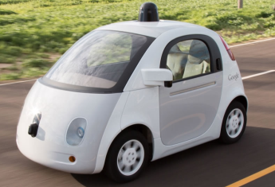
Effectief design werkt gewenst gebruik in de hand
vs
BMW i8 van € 140 000
Google concept car

Slide 4
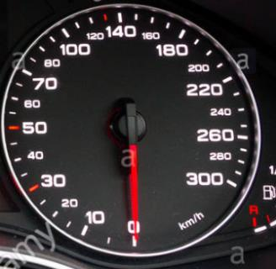
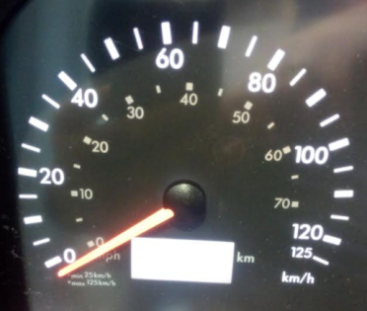
Compenseren boordinstrumenten voor ‘permanente snelheidsverleiding’?
vs

Slide 5
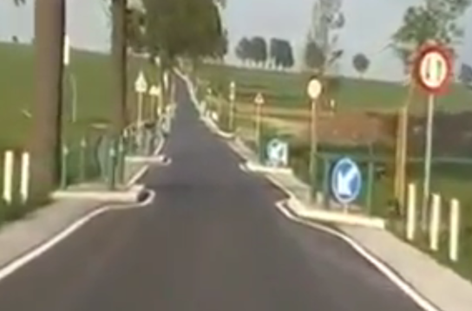
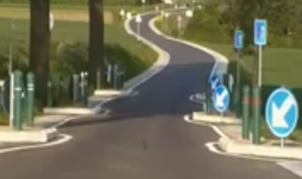
Aangepaste infrastructuur als oplossing?
N69 ‘de meest absurde weg van Europa’
(of absurd voertuigontwerp?)
Notes:
https://www.youtube.com/watch?v=LaNmaYWluIA

Slide 6
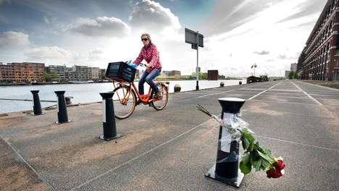
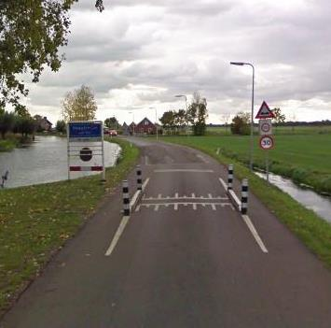
Bron van zeer ernstige enkelvoudige (fiets)ongevallen…

Slide 7
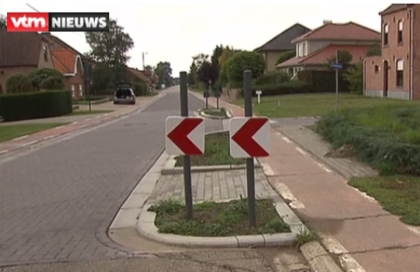
Veldrijdster Amy Dombroski °US, 1987-† Begijnendijk, 2013
Nieuw ontwerp, alle wegversmallingen worden nu op kosten van de burger verwijderd…
Notes:
http://nieuws.vtm.be/binnenland/62659-veldrijdster-sterft-bij-aanrijding

Slide 8
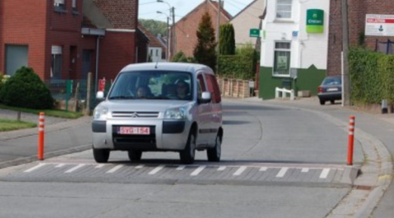
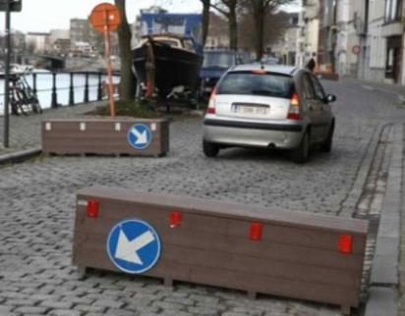
Voorbeeldige chauffeurs (en fietsers) betalen mee voor deze snelheidsremmers…

Slide 9
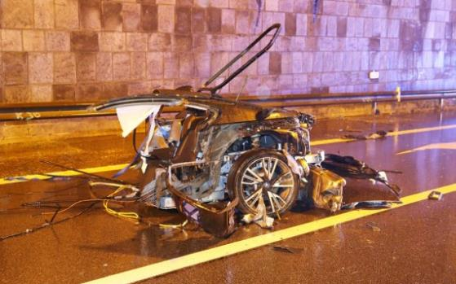
Het probleem snelheid: zelfs nieuwste rijassistentie systemen volstaan niet
Een weekend in oktober 2016:
BMW i8 na fataal ongeval in Antwerpen

Slide 10
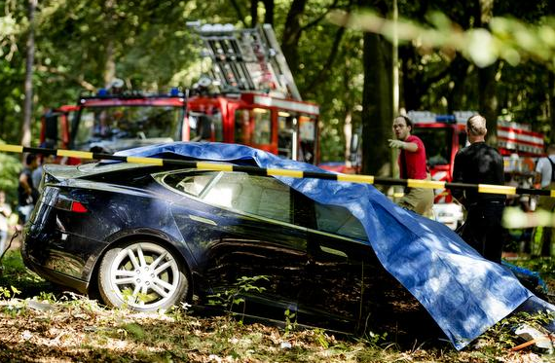
Verantwoord rijden blijft een uitdaging
Steeds grotere vermogens, zelfs verkoopargument voor elektrische wagens!
Smartphone, meer en meer “infotainment” in de wagen = méér afleiding
Striktere EU reglementering wagens = lange termijn & Duitse veto’s…
Zelfrijdende wagen: marktaandeel van 15% in 2030?

Slide 11
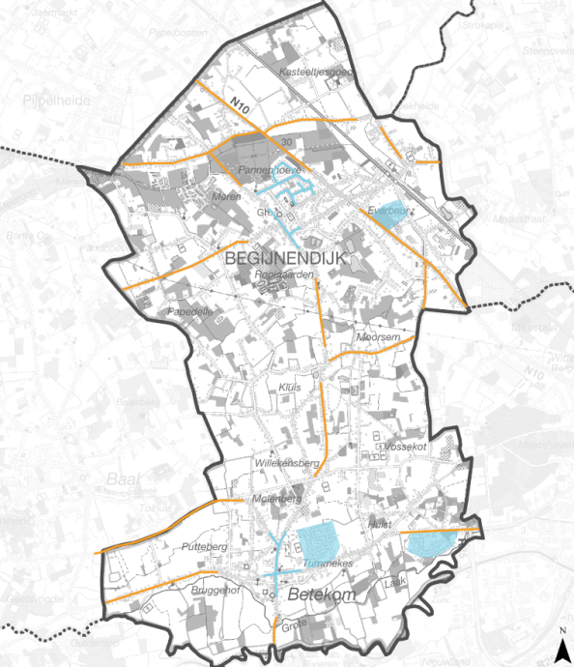
Duurzaam veilig mobiliteitsbeleid in een verspreide bebouwing: mission impossible?

Slide 12
Verkeersveiligheid & leefkwaliteit in een notendop
Ongevallen op de weg zijn voornaamste doodsoorzaak én reden tot ziekenhuisopname van 14-tot 45-jarigen
Elke dag zijn er 205 vluchtmisdrijven waarvan 12 met gewonden.
80% van de Belgen geeft aan dat te snel rijden een probleem is in zijn buurt
Verkeersonveiligheid is reden nummer één waarom schoolkinderen niet naar school fietsen
Van alle milieufactoren speelt wegverkeerslawaai dé belangrijkste rol in de tevredenheid van mensen met hun leefomgeving

Slide 13
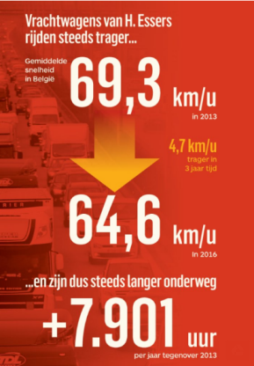
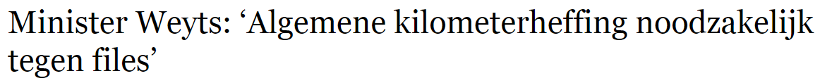
België Europees kampioen aanschuiven
“‘Als je enkel vrachtwagens tarifeert, heeft dat maar een beperkt effect op het aantal vrachtwagens op de weg en het beetje ruimte dat op de weg vrijkomt, wordt vervolgens ingenomen doordat er meer auto’s de route gaan gebruiken.’ prof. Stef Proost
“En voor mij kan de balans ook enkel positief zijn als de Vlaamse en de federale regering erin slagen een kentering op het vlak van mobiliteit teweeg te brengen. Antwerpen, Brussel… We rijden ons overal vast. En er is nog geen begin van oplossing. Dat is onaanvaardbaar.”
Thomas Leysen, De Tijd, 28/1/2017

Slide 14
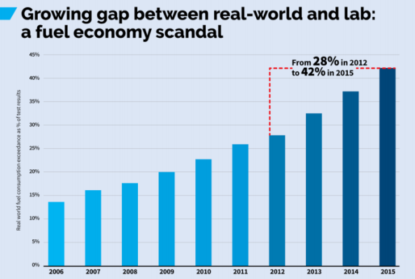
Officiële cijfers CO2-uitstoot stilaan waardeloos…
Dit is momenteel dé taxatiebasis van de Vlaamse wegenbelasting én
+/- € 4 miljard aan fiscale voordelen tvv bedrijfswagens!
°Mind the Gap 2016 - Report
Notes:
Src: https://www.transportenvironment.org/publications/mind-gap-2016-report

Slide 15
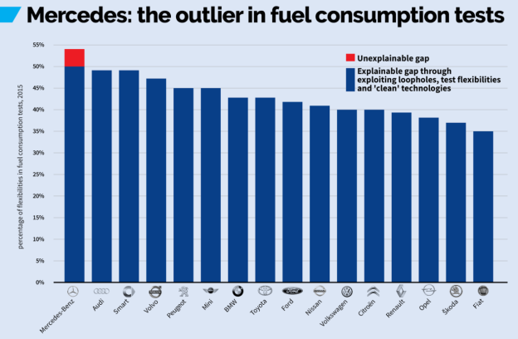
Zelfs vergelijking modellen problematisch

Slide 16
2/4
Connected car
Gadget of gamechanger?

Slide 17
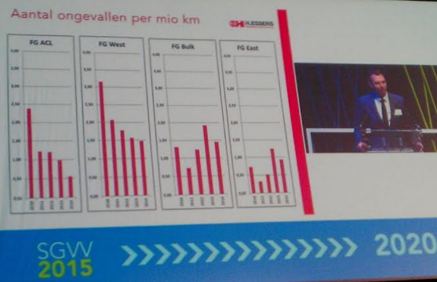
In tal van bedrijven beweegt wat...
Bedrijven met een grote voertuigvloot zetten massaal in op ‘voorbeeldig rijden’ programma’s, ondersteund door ICT
Telematics oplossingen
(Suivo, Prodongle, TomTom 360 OptiDrive Eco & safe driving, …)
Coaching (Drivolution, Key Driving Competences, …)

Slide 18
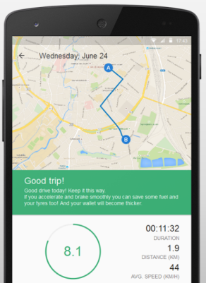




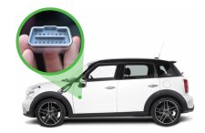

… mondjesmaat ook bij het grote publiek

Slide 19
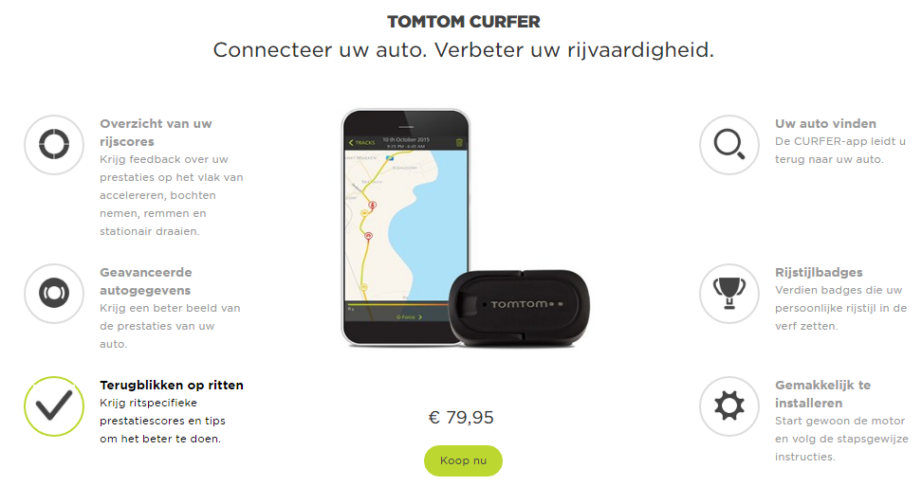

Slide 20
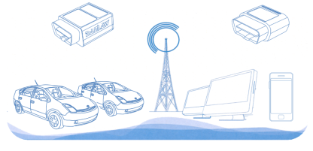
PHYD- Pay How You Drive: de verzekeraar als coach
Ontstaan in US, zeer sterk in UK, Italië en opkomst in NL
Meestal via dongle/chipin & OBD poort: betrouwbaarder & meer info
Danlaw marktleider

Slide 21


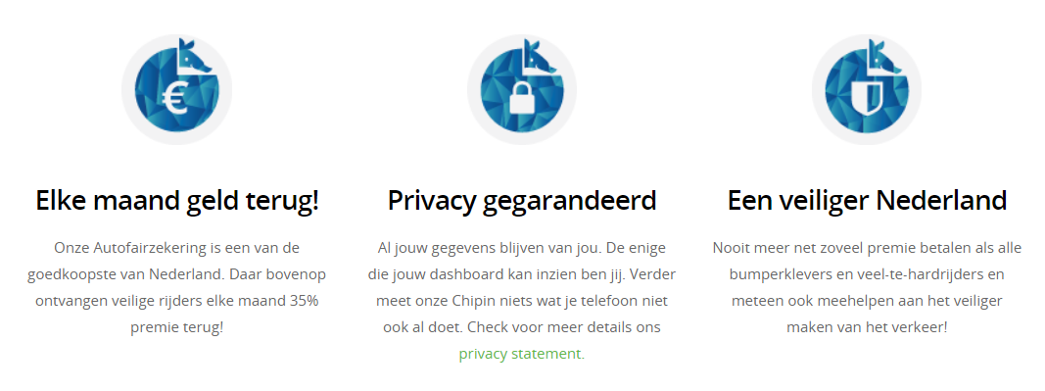
NL (1) - Fairzekering
Notes:
https://fairzekering.nl/
https://www.voorop.nl/privacy/
https://kroodle.nl/
https://www.axa.be/ab/NL/particulieren/verzekeringen/auto/Pages/axadrivexperience-korting-autoverzekering-rijhulpsysteem.aspx
https://www.coronadirect.be/nl/auto/caro?io_keyw=caro+app&gclid=CNzC_PCG9c8CFYafGwodEVkK1A
http://www.vivadrive.io/

Slide 22
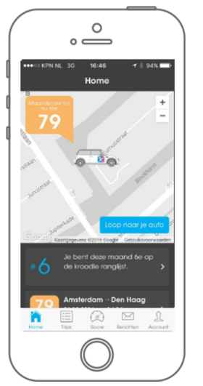



NL (2) Aegon

Slide 23


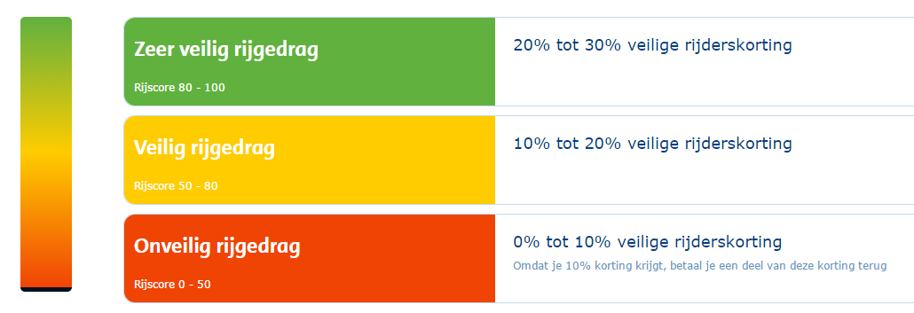

NL (3) ANWB
“De gemiddelde rijscore, die mensen met een Veilig Rijden Autoverzekering halen, is op dit moment 75. Zij hebben gemiddeld 17,5% veilige rijderskorting ontvangen.”

Slide 24
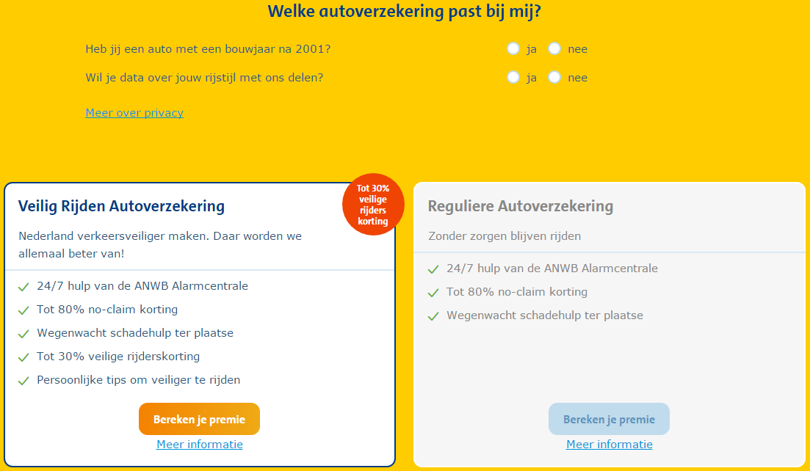
Standaard keuze autoverzekering bij ANWB!

Slide 25
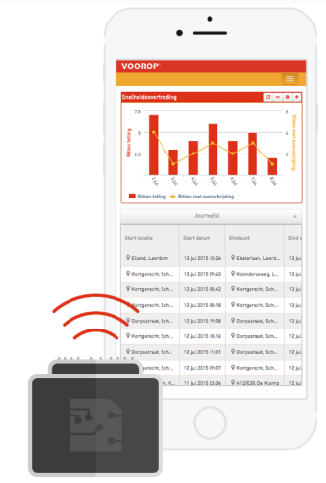
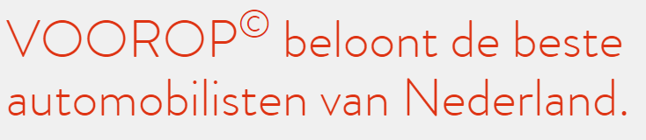

NL (4) Nationale Nederlanden
Notes:
Stijgen op de kortingsladder!

Slide 26


BE: aarzelende start…
Coronodirect ( Belfius) : Caro-app + onderzoeksproject ism Ugent, Drivolution & Sentiance
Baloise experimenteerde in 2015 en werkt aan iets nieuw
Axa DriveExperience
KBC DriveSafe
Kegels & Van Antwerpen NV
http://www.safetystick.be/

Slide 27
Veilig rijgedrag opvolgen en belonen werkt!
Dit gaat verder dan snelheid alleen!
Een ‘Noorse’ rijstijl wordt de norm. Voorbeeldig rijgedrag, niet drinken & opletten:
van snelheidscultuur naar veiligheidscultuur
Gebruikers zijn tevreden!
Doelpubliek tot nu vooral mensen die al zeer bewust zijn van veiligheidsproblematiek, effecten veel groter als meerderheid in het bad gaat

Slide 28
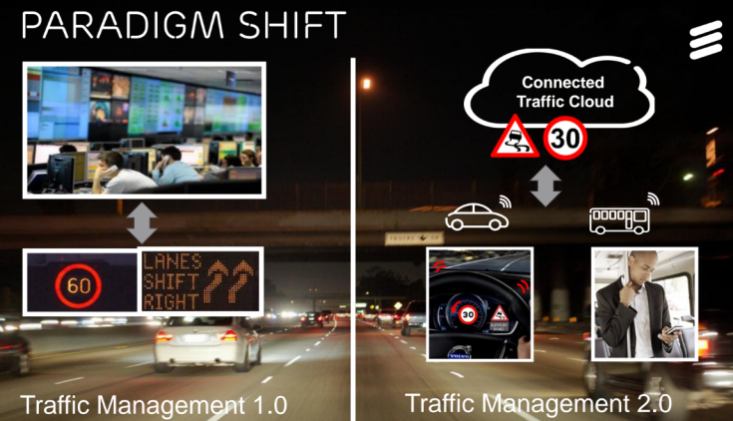
Connected Traffic Cloud & TM 2.0
Notes:
(Ericsson)

Slide 29
Waarom breekt dit niet sneller door?
Onbekend maakt onbemind, beperkt aanbod in BE
Koudwatervrees, ‘big brother’ argument, ‘ik ben al een goede chauffeur’, ‘geen tijd voor’, wantrouwen
Vaak nog onvoldoende meerwaarde & diensten om veranderingsweerstand te overwinnen
Kip/ei probleem: kostprijs & aanbod aan diensten zijn afhankelijk van voldoende # gebruikers
Te weinig “virtuele infrastructuur” door overheid

Slide 30
3/4
Het slimme rijden voor iedereen
Betrouwbare technologie als hefboom voor burgerschap als het nieuwe normaal op de weg

Slide 31
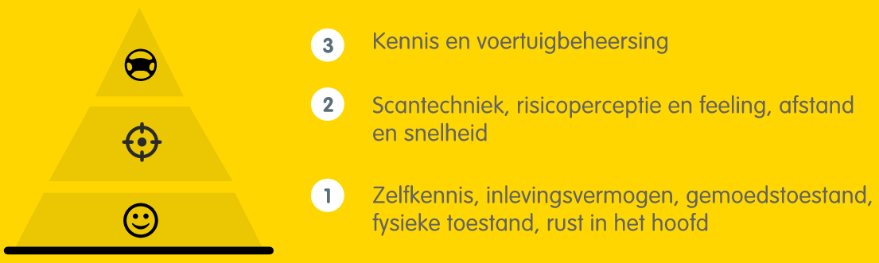
De piramide van veilig rijden
www.coronadirect.be/nl/auto/caro/veilig-rijden
Notes:
https://www.coronadirect.be/nl/auto/caro/veilig-rijden

Slide 32
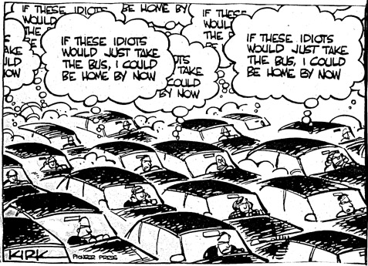
Slim rijden = veilig rijden met duurzaamheidstoets

Slide 33
Burgerschap is het codewoord
Technologie als ‘enabler’ van burgerschap. Het slimme rijden leidt tot:
Hogere verkeersveiligheid
Hogere kwaliteit van de leefomgeving
Vlotter verkeer
Betere luchtkwaliteit & minder CO2
Notes:
Beter rijden levert een enorm verschil!
Lawaai = snelheid & optrekken!

Slide 34
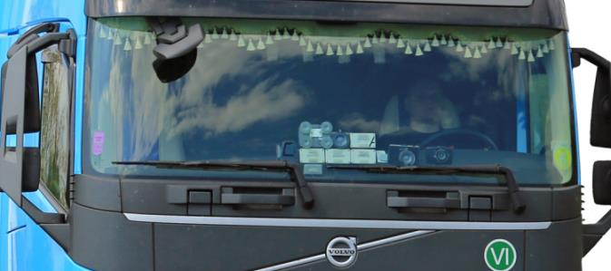
Ieder zijn oplossing?
Waaier aan eigen ‘connected car’ oplossingen (autofabrikanten, vlooteigenaren, tol-organisaties, verzekeraars, …) verhinderen echt succesverhaal
Notes:
https://amsterdamgroup.mett.nl/default.aspx

Slide 35
Een mogelijke piste in volgende slides…
Vele wegen naar Rome
Concept op de volgende slides is één piste
Variaties zijn mogelijk; geen “taker or leave” verhaal
Alle componenten bestaan vandaag al in een of andere vorm (cfr. Addendum)
Er zijn geen fundamentele, technische, legale of economische bezwaren
If you can dream it, you can build it

Slide 36






Ecosysteem moet beter!
Trusted entity & open dataplatform
“Rdrive”

Slide 37
Concept RDrive: ecosysteem ‘Responsible driving’
RDrive moet de standaard worden voor bestuurders die vol voor burgerschap achter het stuur gaan
RDrive zal bestaan uit een trusted entiteit, een kwaliteitslabel, een high level technisch protocol en een open dataplatform
Beheerd door een consortium of een stichting
‘Connected car hardware’ moet gecertifieerd worden en vanop afstand upgradebaar zijn o.a. om compatibiliteit nieuwe BE en EU wetgeving te garanderen
Het moet een open Ecosysteem zijn: elk bedrijf kan compatibele hardware of diensten aanbieden.

Slide 38
RDrive: een kleine revolutie in verkeersmentaliteit
RDrive mikt op een Vision zero voor ernstige verkeersovertredingen
RDrive ondersteunt de bestuurder om veilig te rijden en overtredingen te vermijden (extra comfort)
RDrive plaatst transparantie centraal: jij weet wat je deelt
RDrive laat je toe om je vertrouwde partner te kiezen: vlooteigenaar, verzekeraar, publieke instellingen, gespecialiseerde onderneming
RDrive zet in op gamification technieken (high scores, Citizencoins)
RDrive ondersteunt verschillende niveaus, toegespitst op elk type chauffeur

Slide 39
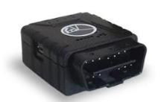
RDrive niveau 1: “Responsibility”
Basis ‘connected car’ hardware, kost < € 100 ;
Analyse van verkeersdata 100% van de tijd
+ Slim overtredingspreventie mechanisme dmv speaker/car audio, microfoon, LED-strip; “if OK then do nothing”
-> Voornaamste ontwerpfout van de wagen, ‘permanente snelheidsverleiding’ counteren
Notes:
Microphone is needed to check if the warning was hearable in the car.

Slide 40
RDrive niveau 1: connected car hardware
Ontwerp/aankoop custom hardware wenselijk owv dienstenportfolio:
  GPS/…/Galileo ontvanger; Bluetooth, Wifi (USB module?)
  2/3/4G en/of ‘Mobile IoT’ hardware (LoRa/Sigfox/Orange NB-IoT)
  Monal beacon compatibel (‘Paypal of mobility’)
  Maximaal C-ITS compatibele hardware (oa ITS-G5, LTE-V2X)
  Optioneel Driver ID authentication via BE-ID reader, RFID, smartphone auth.
  Speaker, microfoon & ev. schermpje
Ontwikkelkost: +/- € 1 miljoen en 1 jaar doorlooptijd (EU normering) (Option case Danlaw)
Notes:
https://corporate.orange.be/nl/news-medias/vanaf-2017-zal-het-4g-netwerk-van-orange-het-internet-things-nog-beter-ondersteunen
http://safecarnews.com/bosch-huawei-and-vodafone-join-forces-for-real-world-lte-v2x-test/
LTE-V2X is currently undergoing finalization of its specs in various international bodies. The consortium of Bosch, Huawei and Vodafone is using the latest version of the LTE-V2X spec, for the first time in Europe.

Slide 41
Niveau 1: bijkomende diensten
Retrofit EU e-Call service
Real time & gerichte verkeersinfo/geleiding
Automatische betaling parkeren
Voorzieningen real time ridesharing (FSTR, Monal) & autodelen
Ecodriving en werkelijk verbruik boekhouding
(‘carte blanche’ tankkaart is ver voorbij houdbaarheidsdatum)
Pechverhelpings- & onderhoudsdiensten
Reeds compatibel met de slimme-km-heffing (zal er zijn voor 2021)

Slide 42

Zou jij in een regio willen wonen waarin iedereen zo’n assistent heeft?

Slide 43
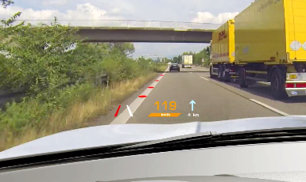
RDrive niveau 2: “Copilot”
Niveau 1 EN
HeadUpDisplay/HD interface: visuele ondersteuning van het rijden & diensten
Assistentie camera’s & krachtig rekenmodule (voorbeelden: zie addendum)
Notes:
Garmin DriveSmart
Garmin DriveAssist
https://buy.garmin.com/nl-BE/BE/p/524700
http://comma.ai/

Slide 44
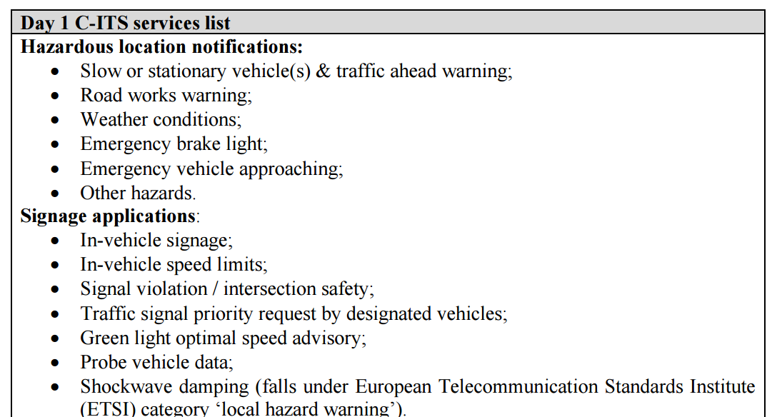
~ After market ADAS inc. prioritaire C-ITS diensten
Notes:
https://ec.europa.eu/transport/themes/its/c-its_en

Slide 45
RDrive: maatschappelijke voordelen
Hogere verkeersveiligheid
Minder files (minder ongevallen, spits mijden, ridesharing)
Lagere CO2 uitstoot
Lagere politie & justitie uitgaven
Bij volledige penetratie
Einde van de ‘far west’ in het verkeer:
leefkwaliteit (minder stress, minder verkeerslawaai; veel méér en effectieve zones 30; lokale fietswegen ipv levensgevaarlijke sluipwegen
Verkeerdrempels & co kunnen we afvoeren

Slide 46
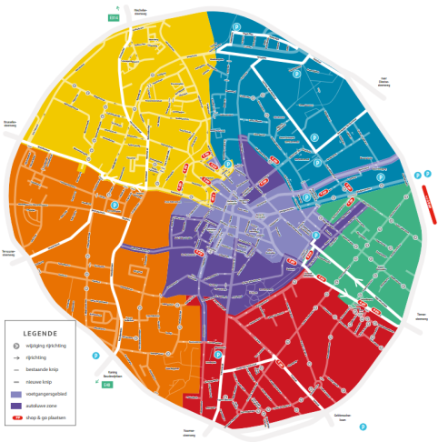
-> Transitie naar duurzame mobiliteit versnellen
Met veel minder dure infrastructurele ingrepen
Zonder extra voertuigkm’s
Zonder extra bottlenecks

Slide 47
Het moment is daar
EU eCall in 2018 operationeel; LTE-V2X is currently undergoing finalization of its specs
C-ITS strategy EU (Amsterdam Group): operationeel in 2019?
Gratis; up to date & detail open data wegeninfo ZAL binnenkort beschikbaar zijn!
Lage hardware & gsm-netwerkkosten ( € 10/ maand -> € 2/maand -> … )
Multi-service Galileo/Glonass/Beidou + Nieuwe IoT-netwerken; goedkope data WIFI bereik groter dan ooit
Druk vanuit milieu/verkeersveiligheid/doorstromingsproblematiek
Notes:
Gemeenten zullen hun data up to date houden! Want zullen deze data zelf gaan gebruiken bvb. via VIA pakket
LTE-V2X: genoeg voor (Ericson)
http://safecarnews.com/bosch-huawei-and-vodafone-join-forces-for-real-world-lte-v2x-test/
OBD connector standaard verplicht vanaf 2001 (benzine), 2003 (diesel), stilaan heeft elke wagen er een

Slide 48
4/4
Hoe dit realiseren?
Masterplan, pistes, voorbeelden

Slide 49
Masterplan
Maak een goed product én keurmerk dat mensen extra diensten, comfort & veiligheid garandeert
Maak dit fiscaal aantrekkelijk & laat bedrijven trekken
Investeer in virtuele verkeersinfrastructuur & werk een ‘virtueel’ handhavingsbeleid uit
Voer een rijbewijs met punten in en behoud de traditionele handhaving
Bij penetratie van meer dan 60% -> verplichting
Voer alle snelheidsremmers af, …

Slide 50
Voor echte mass uptake is betere hardware & cross-silo data oplossing nodig
Directe feedback naar gebruiker om ‘vision zero’ & extra services mogelijk te maken
  Visueel: LED (strip); scherm; HUD?
  Auditief: luidspreker/car audio (FM)
Ultra Low-datacost oplossing: LoRa/Sigfox/DAB in combinatie met WiFi?
Data sharing/payments/blockchain?

Slide 51

Innovatiesettings voor meerdere partners
Innovatief bedrijfsnetwerk ~ PowerToGas
IMEC.Icon coöperatief onderzoeksprogramma
EU Living Lab - Proeftuin ‘City of things’ Antwerpen; Proeftuin EV
…

Slide 52
Beter dan onmiddellijke verplichting: bottom up approach versnellen
Fiscaliteit moet anders! Voorbeeldige chauffeurs niet langer laten meebetalen voor kosten gevaarlijk rijgedrag
Basis = real data & accountability
Notes:
Cfr ook
http://etsc.eu/projects/praise/
http://etsc.eu/managing-grey-fleet-safety-a-short-guide-for-companies-whose-staff-drive-their-own-cars-for-work/

Slide 53
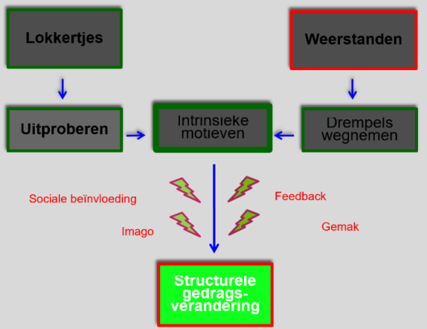
Van externe motivatie naar intrinsiek gemotiveerd gedrag
Notes:
http://www.beterbenutten.nl/weblogs/1214/naar-intrinsiek-gemotiveerd-gedrag-inspiratie-door-de-verkeerspsycholoog

Slide 54





Een veilig fietsnetwerk is 10x makkelijker te realiseren mits respect voor de wegcode

Slide 55
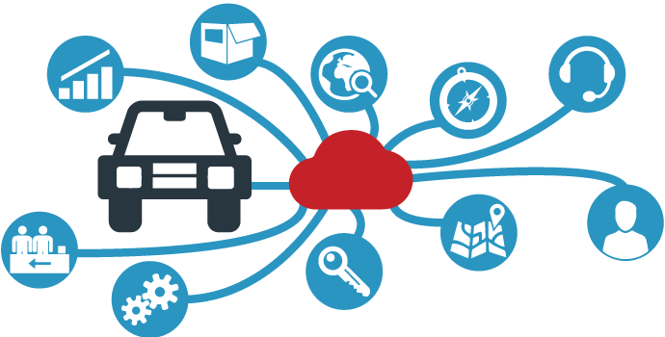
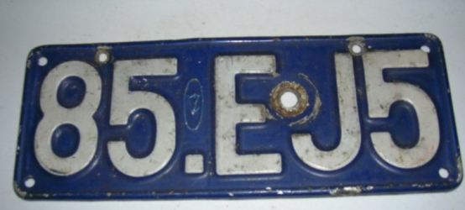
Extra dienst: virtualisatie van controle
°1899 in Belgium
(voor algemeen stemrecht!)
°2020: een Connected car- dienst
Waarom gebruiken we nog een metalen nummerplaat voor de publieke veiligheid, terwijl Google & Apple onze dagelijkse bewegingen monitoren om ons meer producten te verkopen?

Slide 56
Het virtualiseren van het handhavingsbeleid: visie zero op verkeersovertredingen en … boetes
We hebben slechts 1 ‘virtuele assistent’ van € 100 nodig in het voertuig
Hierdoor wordt overdreven snelheid een data probleem: elk denkbaar, zeer gericht handhavingsbeleid kan toegepast zonder de huidige fysische & financiële beperkingen.
Je kan vervolgens beroep doen op gevanceerde data analyse, deep learning, preventieve acties, …
Handhavingsbeleid 2.0: volledige transparantie in plaats van het kat & muis spel tussen burgers & politiek. Dit is zo’n anachronisme dat we het zelfs niet beseffen!
Het resultaat zal een volledig andere houding zijn: van ‘snelheidscultuur’ naar ‘veiligheidscultuur’

Slide 57
Bijkomende ondersteuning door centrale overheid
Taxes can change the world!
www.ex-tax.com
Verminderde verkeersbelasting in ruil voor RDrive, extra korting voor wie de “digitale nummerplaat” service kiest die een véél effectievere virtueel handhavingsbeleid mogelijk maakt
In combinatie met slimme km-heffing: terugbetaling van brandstofaccijnzen (eg. via tankkaart/smartphone betaling)
Lagere taksen voor ‘veilig rijden’ verzekeringspolissen, taksverhoging voor traditionele systemen.
Maak belastingsvoordelen twv € 4 miljard/jaar voor salariswagens afhankelijk van de aanwezigheid van RDrive en echte ecodrive verbruiksmetingen (accountability)

Slide 58
Ondersteuning door lokale overheid
Steden/regio’s kunnen verminderde parkeertarieven/exclusieve plaatsen aanbieden voor RDrive wagens
(~Noors stimulus pakket voor elektrische wagens)
Voer een concept in zoals de ‘Low Emission Zone’, eg. A ‘Smart cars city’, ‘Citizenship-drivers zone’,’Responsibility zone’

Slide 59
Trend naar relevantie & samenwerking
Betekenis-economie wint aan belang: ondernemen met als doel de samenleving te verbeteren
Klimaatuitdaging & drama’s op de weg scheppen een ‘no time to waste’ kader
cfr. Tesla’s ‘All Our Patents Belong To You’
Stijgende maatschappelijke complexiteit vereist meer samenwerking ~
opkomst van clusters & innovatieve netwerken
-> Krachten bundelen is de boodschap. Samenwerken werkt.
Notes:
https://www.tesla.com/blog/all-our-patent-are-belong-you

Slide 60
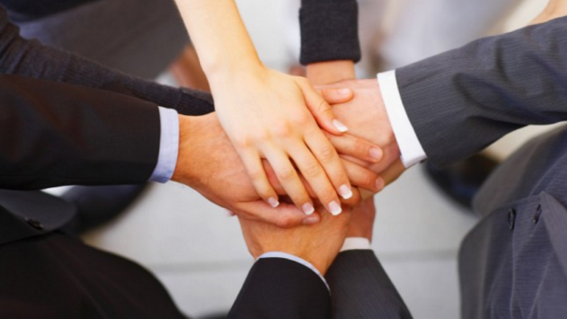
Vormen van alliantie/charter

Slide 61
Doorbraak realiseren #1
Kostprijs verlagen
Meer gebruikers =
  lagere netwerkkosten bij operatoren
  lagere abonnementskosten op geografische diensten
  (veel) lagere systeem overhead
  lagere on-board hardware kost

Slide 62
Doorbraak realiseren #2
Meer diensten
        Kwaliteitsgaranties (label) zodat overheid incentives kan geven, taks-shift realiseren, goed rijgedrag belonen
        Eén data-exchange standaard zodat parkeeruitbaters, steden & gemeenten makkelijke e-diensten kunnen aanbieden aan álle bestuurders
        Meer & betere verkeersdata = betrouwbaardere ongevallenpreventiemodellen, hot spots, verkeersdoorstroming & diensten aan derden
        Méér gebruikers -> ride sharing wordt veel effectiever

Slide 63
Doorbraak realiseren #3
Samen druk uitoefenen
Overheid:
  Databank met snelheden & voorrang versneld te
  (her)implementeren OF bestaande systemen te valideren (Here, TomTom)
  ‘Anders betalen voor mobiliteit’ invoeren
  Belastinghervorming tvv veilig verkeer: taks op verzekeringen; bedrijfswagen fiscaliteit op basis van werkelijk verbruik & afgelegde km’s; BTW vrijstelling veiligheidsuitrusting
  Verplichte dienstverlening voor operatoren, cfr. 112, Bpost toelage van € 170 miljoen/jaar
Privé:
Spelers als TomTom, Garmin, Continental, Bosch overtuigen hardware-versies met 100% veiligheidsfocus uit te brengen

Slide 64




Gelijkaardige initiatieven
Bankcontact/Betaalvereniging Nederland: online betalingen, identificatie
(Credit card werd pas een succes nadat er voldoende partners waren,
smartphone betalingen breken niet door wirwar aan oplossingen!)
CradleToCradle kwaliteitslabel
“Passiefhuis” certificatie door PHP vzw als voorwaarde belastingvermindering
PowerToGas cluster
Notes:
http://www.demorgen.be/plus/spaanse-grootstad-ontwikkelt-eigen-smart-besturingssysteem-en-brengt-brussel-op-ideeen-b-1479256804012/
"Er moet een ecosysteem zijn, waarin de grote jongens zich bekommeren om de infrastructuur en de integratie van verschillende systemen, en start-ups daar vervolgens nieuwe diensten op bouwen. En dat is moeilijk om op te zetten: niet alleen moeten de informaticasystemen van alle Brusselse gemeenten met elkaar worden geïntegreerd, er zijn ook veel verschillende bedrijven bezig, die allemaal hun eigen filosofie op de slimme stad hebben. Die mentaliteit is nog erg moeilijk te doorbreken."

Slide 65
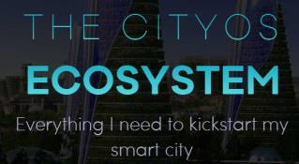
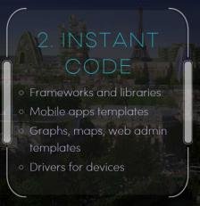
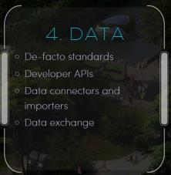
CityOS: inspiratie voor traffic OS? cityos.io
°Barcelona, opstart budget:
€ 1.2 miljoen
Enkele grote spelers voorzien infrastructuur en basisframework: Accenture, Tellnex Telecom & Engie
KMO’s breiden uit of bieden diensten aan
Dit open dataplatform wordt nu wereldwijd geëxporteerd
(Amsterdam, Tokio, Toronto,…)
Notes:
Technologische oplossingen om steden 'slimmer' te maken groeien in het wilde weg. In Barcelona hebben ze daar een oplossing voor: de stad bouwt een eigen besturingssysteem, zoals Windows op de pc, dat alle voorzieningen koppelt. Brussels staatssecretaris Bianca Debaets stak haar licht op. Ronald Meeus
Een inwoner van Barcelona die al een beetje op jaren is, zal nooit meer wegkwijnen in vereenzaming: met het Vincles-project van de lokale overheid krijgen oudere inwoners van de stad een eigen sociaal netwerk op miniatuurformaat, waarmee ze via een tablet constant in verbinding kunnen staan met een team van vertrouwenspersonen en zorgverleners, waarmee ze zelfs kunnen communiceren via videoconferencing. Het is slechts één voorbeeld van de vele slimme stadsdiensten die de Spaanse grootstad heeft uitgebouwd, en waarbij technologie wordt gebruikt om het leven van de inwoners aangenamer te maken. Een ander voorbeeld is een netwerk van zo'n 20.000 sensoren die op de nutsinfrastructuur in en onder de stad werden geïnstalleerd, en die dagelijks meer dan drie miljoen gegevens uitbraken: data waarmee de toekomstige consumptie van energie kan worden voorspeld en de toevoer ervan dus ook fors kan worden verminderd op dalmomenten. Alle transportsystemen in de stad, van bussen en trams tot taxi's en het openbaar vervoer, delen hun data met elkaar, zodat altijd de snelste route door de stad kan worden uitgestippeld. Een sensorsysteem leidt automobilisten naar vrije parkeerplaatsen, en met de zoek-app kunnen ze daar meteen ook voor betalen. De straatverlichting wordt automatisch gedimd wanneer decibelsensoren aangeven dat er geen volk in de straat loopt. En inwoners krijgen toegang tot de meeste van die diensten via een netwerk van duizend draadloze internetstations dat zo'n 750.000 gratis internetconnecties per maand opzet. Niet toevallig voert Barcelona vandaag de wereldwijde rangschikking der smart cities aan. En terwijl het aanbod aan slimme stadsdiensten nog groeit, maakt het stadsbestuur zich op voor een cruciale volgende stap: het heeft 1,3 miljoen euro geïnvesteerd in de ontwikkeling van CityOS, een besturingssysteem dat alle bestaande en toekomstige smart city-diensten aan elkaar rijgt. "Informatica, water, energie, mobiliteit, natuur: alle systemen die een invloed hebben op het leven van de inwoner, worden binnenkort door één systeem gevolgd", zegt Antonio Carol, directeur telecommunicatie bij het Barcelonese stadsbestuur. "Het houdt gegevens bij van alles wat er gebeurt. En het biedt een platform waarop toekomstige diensten kunnen worden gebouwd."
Geen loket meer
Het project kwam in ieder geval op de radar van Brussels staatssecretaris voor Digitalisering Bianca Debaets (CD&V). Die wil van onze hoofdstad een van de 'slimmere' steden in Europa maken, en trok daarvoor op missie naar Barcelona, om zichzelf en haar kabinet bij te spijkeren over alles wat een stad als Barcelona - en dus ook Brussel - 'smart' kan maken. "Veel dingen hebben we al, maar we brengen ze misschien niet genoeg onder de aandacht", zegt Debaets. "Kijk bijvoorbeeld naar de Fix My Street-app, waarmee inwoners snel kunnen aangeven dat er iets moet worden hersteld in hun straat, zonder dat ze daarvoor van het ene gemeenteloket naar het andere moeten hollen. Wat we wél missen, en wat ik meeneem uit dit bezoek, is een centraal systeem dat al die diensten, en de data die ze opleveren, bij elkaar brengt. Dat wil ik ook voor Brussel: het zal in ieder geval deel uitmaken van het budget voor slimme stadsdiensten, waarover volgend jaar zal worden gestemd." De volgende vraag is dan ook: wie gaat dat bouwen? Het CityOS in Barcelona wordt ontwikkeld door een consortium van bedrijven dat wordt geleid door de Amerikaanse consultancyreus Accenture, het Spaanse telecombedrijf Tellnex Telecom en de Franse nutsgroep Engie, maar voorts een potpourri is van grotere bedrijven en lokale kmo's en start-ups. Als er in Brussel (en andere Belgische steden) zo'n centraal besturingssysteem moet worden ontwikkeld, is dat ook de beste oplossing, denkt Ingrid Reynaert, projectmanager smart cities bij technologiefederatie Agoria. "Er moet een ecosysteem zijn, waarin de grote jongens zich bekommeren om de infrastructuur en de integratie van verschillende systemen, en start-ups daar vervolgens nieuwe diensten op bouwen. En dat is moeilijk om op te zetten: niet alleen moeten de informaticasystemen van alle Brusselse gemeenten met elkaar worden geïntegreerd, er zijn ook veel verschillende bedrijven bezig, die allemaal hun eigen filosofie op de slimme stad hebben. Die mentaliteit is nog erg moeilijk te doorbreken."

Slide 66
Hoe concretiseren? Vele pistes…
Stichting/VZW oprichten, in samenwerking met Assuralia, BIVV, VSV, SWOV, ETSC, … ?
Ad hoc cluster/consortium of alliantie ~ e-mobility cluster

Slide 67

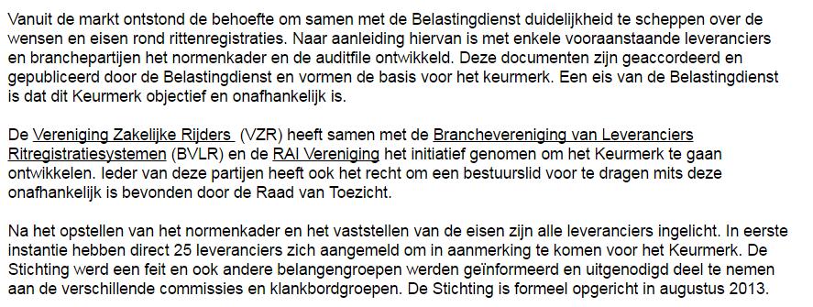
Stichting? Vb. NL bedrijfswagensfiscaliteit
Notes:
Vanuit de markt ontstond de behoefte om samen met de Belastingdienst duidelijkheid te scheppen over de wensen en eisen rond rittenregistraties. Naar aanleiding hiervan is met enkele vooraanstaande leveranciers en branchepartijen het normenkader en de auditfile ontwikkeld. Deze documenten zijn geaccordeerd en gepubliceerd door de Belastingdienst en vormen de basis voor het keurmerk. Een eis van de Belastingdienst is dat dit Keurmerk objectief en onafhankelijk is.
De Vereniging Zakelijke Rijders (VZR) heeft samen met de Branchevereniging van Leveranciers Ritregistratiesystemen (BVLR) en de RAI Vereniging het initiatief genomen om het Keurmerk te gaan ontwikkelen. Ieder van deze partijen heeft ook het recht om een bestuurslid voor te dragen mits deze onafhankelijk is bevonden door de Raad van Toezicht.
Na het opstellen van het normenkader en het vaststellen van de eisen zijn alle leveranciers ingelicht. In eerste instantie hebben direct 25 leveranciers zich aangemeld om in aanmerking te komen voor het Keurmerk. De Stichting werd een feit en ook andere belangengroepen werden geïnformeerd en uitgenodigd deel te nemen aan de verschillende commissies en klankbordgroepen. De Stichting is formeel opgericht in augustus 2013.

Slide 68
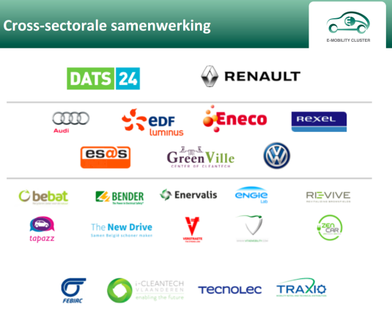
16 december 2016: start of Flemish e-mobility cluster
Organisator: i-cleantechvlaanderen vzw
20+ bedrijven die krachten bundelen
Notes:
http://www.i-cleantechvlaanderen.be/e-mobility-cluster

Slide 69
Wat zou zo’n alliantie moeten realiseren?
Kwaliteitslabel/keurmerk voor hardware & diensten
Trusted entiteit: dataprotectie & privacy cruciaal
Open services platform met (anoniem) delen van te definiëren data

Slide 70
Enkele werktitels alliantie/consortium
I-Safety alliantie/stichting/cluster
I-Mobility …
Cdrive … (Citizen Drive)
Rdrive .. (Responsable Drive)
…

Slide 71
Vlaams, Belgisch, Benelux of Europees platform?
Europa heeft zijn C-ITS verhaal, zeer knap maar ook complex, laat dit traject zijn gang gaan & surf mee
(ambitieniveau niet optimaal owv ‘Duitse weerstanden’)
Nederland lijkt ideale partner: innovatieve cultuur, aandacht voor verkeersveiligheid, sterke overheidsspelers
(SWOV, Rijkswaterstaat, Belastingdienst, TNO, … )

Slide 72
België, de ideale plaats om te starten
Concentratie van sterke verzekeraars, KMO’s, innovatie hubs, kennisinstellingen, goed werkend overheidsapparaat
Enorme files die onze welvaart in gevaar brengen en een anachronistisch verkeersveiligheidsprobleem
Belgen staan in Europa bekend als roekeloze bestuurders…
Door gebrek aan RO slechte mix van wonen & verplaatsen
Van slechtste leerling van de klas naar top 5 in enkele jaren?

Slide 73
Besluit: we kunnen ons op de wereldkaart van mobiliteit & levenskwaliteit innovatie plaatsen
We kunnen vandaag starten met de bouw van een mobiliteitsecosysteem dat zichzelf bewijst en de facto standaarden zetten
We kunnen er een succes- en exportverhaal van maken

Slide 74
“The difference between what we do and what we are capable of doing would suffice to solve most of the world's problems”
Mahatma Gandhi
http://www.neweranewplan.com/
Notes:
http://www.neweranewplan.com/

Slide 75
Addendum
Inspirerende bestaande after market (retrofit) connected car/ADAS oplossingen

Slide 76

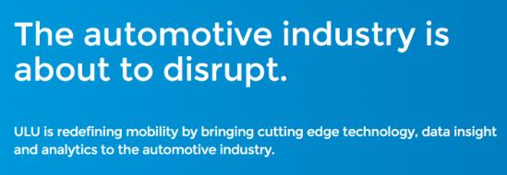

ULU (NL): van hardware tot eindproduct

Slide 77
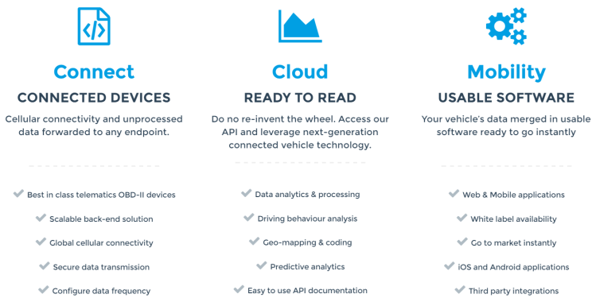
“The automotive cloud is finally here” driveulu.com & driveulu.github.io/api

Slide 78

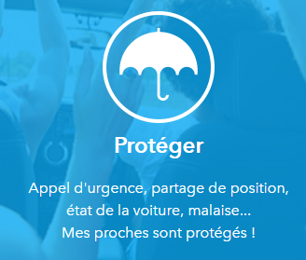

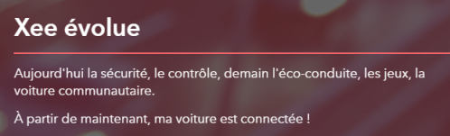
Xee (FR)

Slide 79



Xee store & dev platform
Pas d'abonnement, carte SIM européenne intégrée

Slide 80



Vinli platform (OBD & 4G & dev platform)

Slide 81


Automatic (US)
Notes:
https://www.automatic.com/pro/

Slide 82

HUM (US)

Slide 83


ConnectMy.car (BE): een (valse) start?
Beweren “open” te zijn?
Koppelverkoop?
Vendor lock-in
Silo vorming (smart cities probleem)
Geen focus op verkeersveiligheid
€ 20/maand

Slide 84

Bosch Retrofit eCall

Slide 85



After market ‘assistenten’ bestaan sinds zeer kort!
Garmin DriveAssist
Notes:
https://buy.garmin.com/nl-BE/BE/p/545380

Slide 86


Focus op verkeersveiligheid zit nog niet goed!

Slide 87

Mobileye Series 6

Slide 88




After market HUD – HUDWAYDrive ($500)
Notes:
$ 500

Slide 89

Bosch myDriveAssist app
Send detected speed limits automatically on a daily basis to the myDriveAssist-Cloud and benefit from latest speed limits of the other drivers
Notes:
https://appcenter.bosch.com/details/-/app/myDriveAssist

Slide 90





NVIDIA AI Copilot platform
Notes:
http://www.nvidia.com/object/ai-copilot.html

Slide 91

TIP: NVIDIA Keynote AT CES 2017
Notes:
http://www.nvidia.com/object/ces-2017.html

Slide 92

Nauto ($ 159m in july 2017, GM, Toyota, Allianz)

Slide 93



Netradyne: Driveri
Notes:
https://blogs.nvidia.com/blog/2017/08/04/netradyne/

Slide 94
The Nexar vehicle-to-vehicle network is live: we can reduce car crashes today
“An autonomous vehicle will (hopefully) cost anywhere between $20K and $50K. It will require trillions of dollars and decades of production to get penetration high enough to rid the world of collisions. In the next decade 13 million people will die on our roads. Probably over 20 million in the next two. We can make a real dent in these numbers starting this year if we rapidly connect our vehicles. In three years we can create a ‘new normal’. One where collisions are not an act of God, but rather, a handled problem.”
Notes:
https://blog.getnexar.com/the-nexar-vehicle-to-vehicle-network-is-now-live-we-can-reduce-car-crashes-by-connecting-cars-ce4f45a09282

Slide 95



Driver-Facing Cameras: Why We Use Them
Notes:
At G&P Trucking, we use driver-facing cameras as part of a complete video-based safety program. And, I’m glad we do.
I know this can be a controversial topic, but let’s get to the bottom of why we leverage video-based safety technology. It makes our fleet safer. Plain and simple. Vehicles don’t cause accidents, people do. So, the only way to make fleets safer is to make drivers safer by coaching drivers into better driving skills.
More and more fleets are recognizing the value of video safety in significantly reducing risk, avoiding collisions before they occur and exonerating drivers when they are not at fault. Yet, some fleet managers hesitate to use driver-facing event recorders due to perceived driver resistance, most commonly rooted in misperceptions of privacy issues or mistrust.
To successfully implement a video-based safety program and reap the most value from driver-facing video event recorders, there are four key issues to keep in mind:
Communication – When we started thinking about event recorders, we ensured driver communication was top of mind. We made sure our drivers understood exactly how the system worked – and how it works to their benefit.
Tip: Early, frequent and thorough communication with your drivers about how the system can make them safer and exonerate them will lead to a smooth rollout and across-the-board driver acceptance.
Exoneration – There’s no better way to know exactly what happened than with video. And, any driver who has been exonerated with video can quickly become your biggest advocate.
Tip: Explain to your drivers how to use video when they’re involved in a collision – offloading it to his or her mobile device within minutes of the event to show to law enforcement. Everyone will know exactly what happened and why, and they will be able to get on the road again quicker and keep their driving records clean.
Complete picture – Some say “road-facing video is good enough.” Although it’s better than nothing, it’s impossible to determine why an event occurred without driver-facing event recorders. Driver-facing video is the only way to capture and eliminate distracted driving – a top driver of collisions.
Tip: Use the data provided by driver-facing recorders to tailor training and coaching sessions for each driver. Focus on the skills and habits that need development and on those that will reduce your drivers’ risk.
Reward & Recognition – Having consistent, verifiable, unbiased information can help you reward your drivers for good performance. Drivers are professionals who take pride in their work. Give them the information and tools to improve and they will. Then recognize and reward those who get better.
Tip: Build a reward program based on each driver’s unique safety score. Rewards can be given for consistently good performance and for significant improvements. This creates a positive culture focused on safety.
If you’re not using video safety, you should. And if you aren’t using driver-facing video, you must. There is no better way to protect your drivers and your fleet.
Want to hear more from John and how G&P leverages video safety? Watch his on-demand webinar.

Slide 96

Toucango: detectie onaandachtige bestuurder
Notes:
http://www.innov-plus.com/fr/toucango/

Slide 97


Iphone Safety Lens

Slide 98


Digital co-driver with
Artificial Intelligence

Slide 99

Tom Tom Optidrive (° EU Ecodriver)
Notes:
http://www.ecodriver-project.eu/

Slide 100
Anderen
http://www.prodongle.com/indexpro
https://hudwayglass.com/
https://www.navdy.com
https://wayray.com
http://comma.ai/
https://www.theguardian.com/technology/2017/mar/05/aimotive-driverless-cars-artificial-intelligence-cameras

Slide 101
Anderen
https://exploride.com/
http://www.carloudy.com/

Slide 102
Discussie
Elke suggestie is welkom!
Meer achtergrond & links & inschrijven nieuwsbrief:
http://www.rdrive.eu
Me bereiken?
info@rdrive.eu
Dominique De Munck
blogger/duurzaamheidsdenker/ICT’er/voorzitter Fietsersbond Begijnendijk

